Slide 1
Csoportos
Prezentáció
Készítette
Potyondi Zsombor
Komjáti Gábor
Lengyel Dániel

Slide 2

Tartalom
Feladatkiosztás
Projektmenedzser eszköz
Potyondi Zsombor
Komjáti Gábor
Lengyel Dániel

Slide 3

Feladatkiosztás
Potyondi Zsombor – Dokumentum szkennelés
Komjáti Gábor – kamerás rajzolás
Lengyel Dániel – Rendszámtábla felismerés

Slide 4
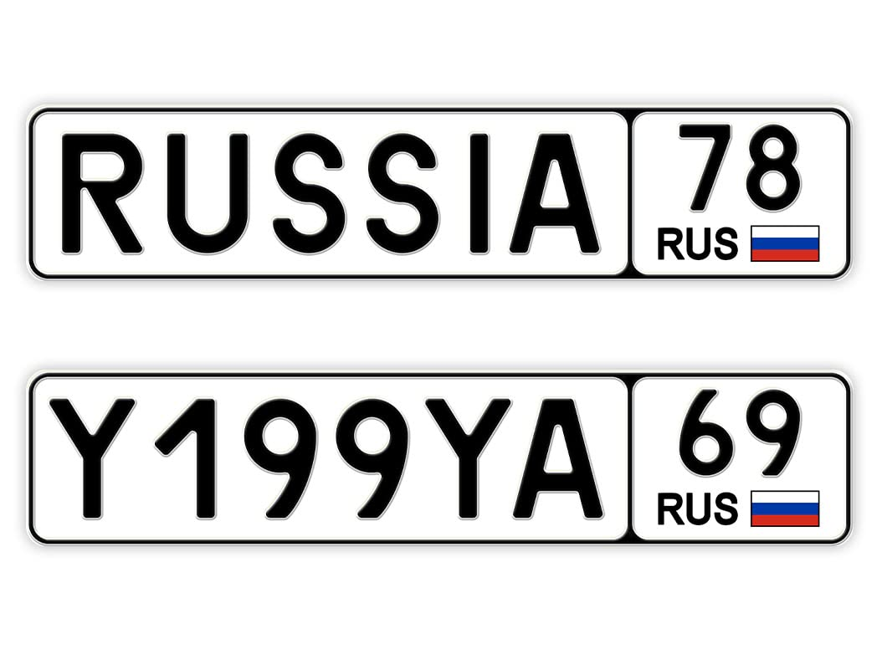
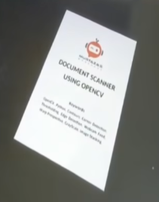


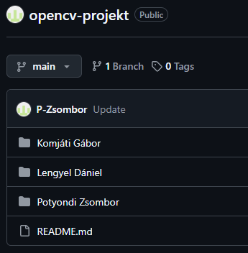
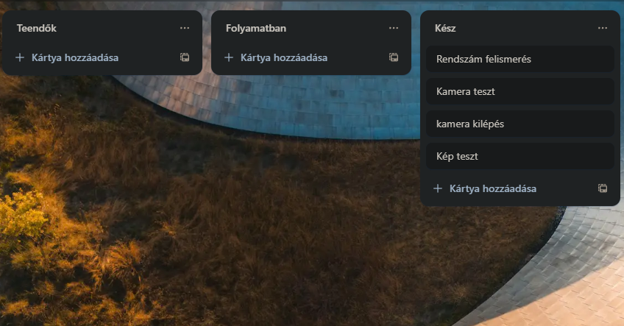

Projektmenedzser eszközök
Projekt Menedzser eszköz: Trello
Programozói eszköz: Pycharm
Programozási nyelv: Python
Forrás: Videó
Felhasznált eszközök: Kamera, Képek
Projekt feltöltése: Github

Slide 5
Potyondi Zsombor – Dokumentum szkennelés

Slide 6
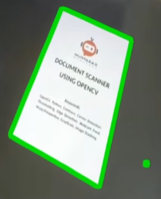
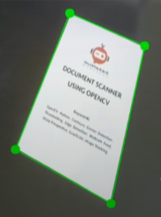
A kód felépítése I. Potyondi Zsombor – Dokumentum szkenner
1. Kép beolvasása:
Könyvtár importálása
Kamera beállítása
Kamera képének mentése
2. Kép feldolgozása:
A kép szürkeárnyalatossá alakítása
Kép elmosása
Élek kiemelése
3. Kontúrok keresése:
Az összes kontúr kikeresése
A négyzet alakú kontúrok kiválogatása
A legnagyobb kontúr kiválasztása

Slide 7
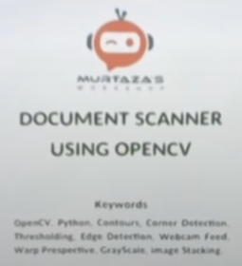
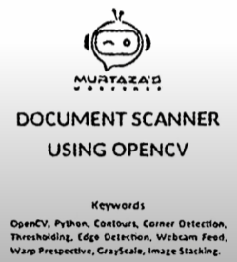
A kód felépítése II. Potyondi Zsombor – Dokumentum szkenner
4. Perspektíva korrekció:
A kontúr téglalapra vetítése
A kép levágása és átméretezése
5. Képek összeillesztése:
A képek kombinálása
A különböző képek megjelenítése
6. A képek folyamatos feldolgozása:
A kamera képeinek folyamatos olvasása
Minden kép feldolgozása
A program ‘q’ billentyű lenyomásáig fut

Slide 8
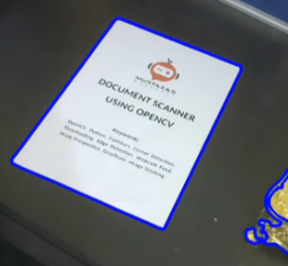
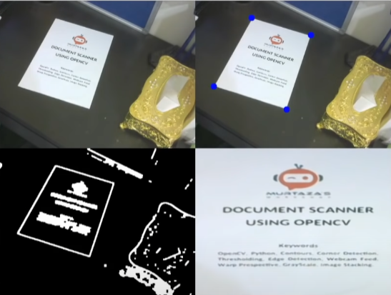
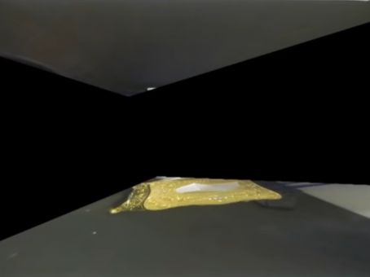
A kód tesztelése Potyondi Zsombor – Dokumentum szkenner
A kód tesztelése

Slide 9
Komjáti Gábor – kamerás rajzolás

Slide 10
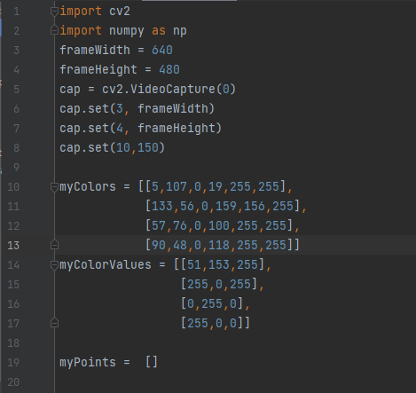
A kód felépítése I. Komjáti Gábor – kamerás rajzolás
Ez a kód egy színes objektumkövető program alapja OpenCV-vel.
Beállítja a webkamera képméretét és fényerejét.
Definiál egy myColors listát, amely különböző színek tartományait tartalmazza.
A myColorValues listában a detektált színekhez rendelt megjelenítési színeket adja meg (pl. ha egy narancssárga objektumot talál, azt egy kék ponttal jelölheti).
Létrehoz egy myPoints listát, amely a követett pontok koordinátáit tárolja.

Slide 11
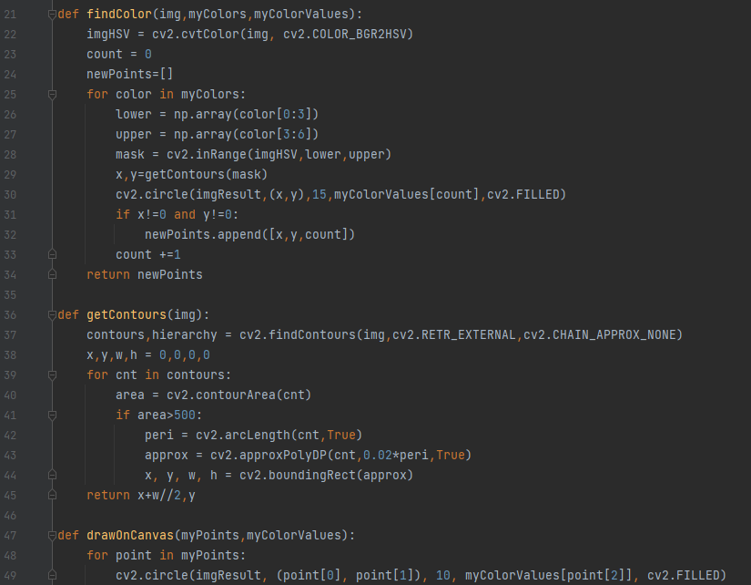
A kód felépítése II. Komjáti Gábor – kamerás rajzolás
1. findColor(img, myColors, myColorValues)
Megkeresi a képen az előre beállított színeket.
Ha talál egy színfoltot, meghatározza a középpontját (getContours).
A megtalált pontokat eltárolja és egy körrel megjelöli a képen.
2. getContours(img) és drawOnCanvas(myPoints, myColorValues)
getContours(img): Megkeresi a legnagyobb objektumot és visszaadja a középpontját.
drawOnCanvas(myPoints, myColorValues): A talált pontokat kis körökkel berajzolja a képre.

Slide 12
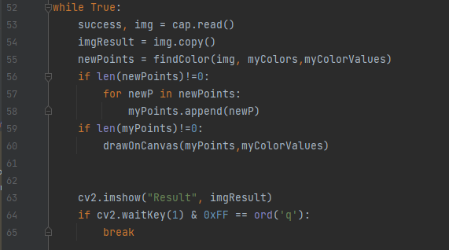
A kód felépítése III. Komjáti Gábor – kamerás rajzolás
Ez a ciklus folyamatosan fut, amíg meg nem nyomják a 'q' billentyűt.
Beolvassa a kameraképet, majd elkészíti egy másolatát.
Megkeresi az előre beállított színeket (findColor), és eltárolja az új pontokat.
Hozzáadja az új pontokat a listához, ha talál bármilyet.
Kirajzolja az összes eddig talált pontot (drawOnCanvas).
Megjeleníti az eredményt, majd ellenőrzi, hogy megnyomták-e a 'q' gombot a kilépéshez.

Slide 13
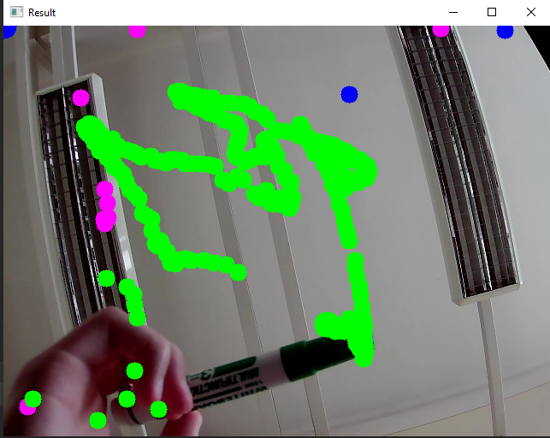
A program bemutatása Komjáti Gábor – kamerás rajzolás

Slide 14
Lengyel Dániel – Rendszámtábla felismerés

Slide 15
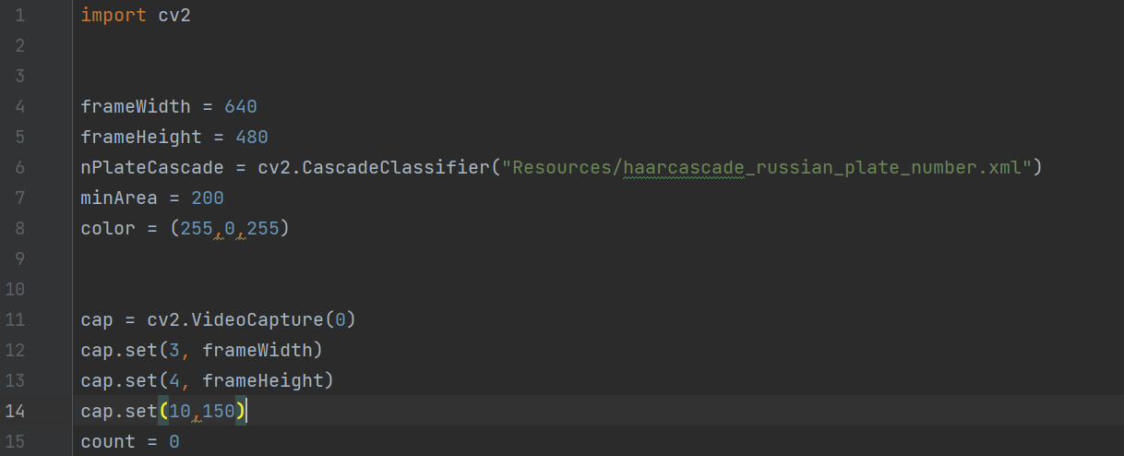
A kód felépítése I. Lengyel Dániel – Rendszámtábla felismerés
Importálás
Kamera előkészítése
.xml betöltése

Slide 16
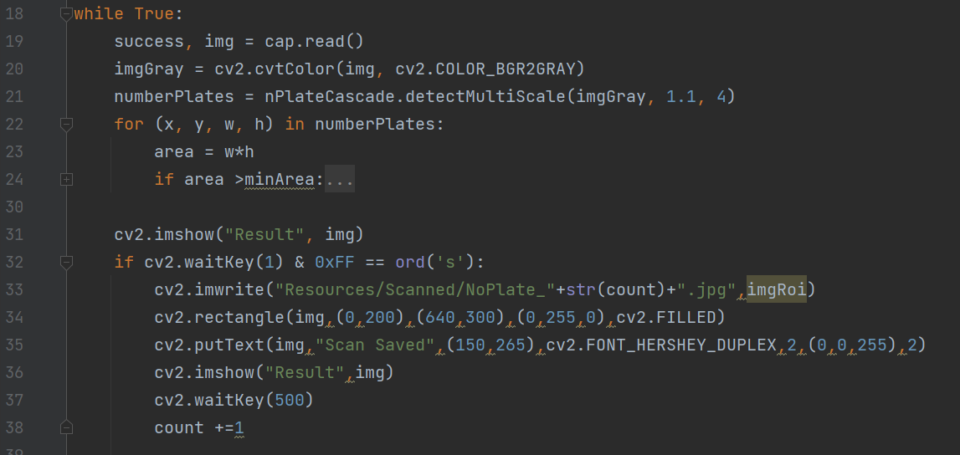
A kód felépítése I.
Lengyel Dániel – Rendszámtábla felismerés
Beolvasás
Rendszámtábla keresés
Mentés

Slide 17
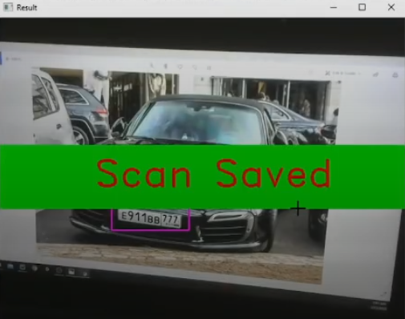
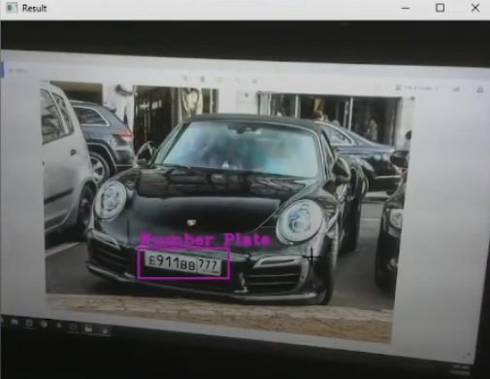
A program bemutatása Lengyel Dániel – Rendszámtábla felismerés
A program képes:
Képről felismerni
Kameráról felismerni
Menteni

Slide 18
Köszönjük a figyelmet

